Slide 1
도서관리 프로그램
담당강사님 : 정희선 강사님
발 표 일 : 6월 29일
부산 IT 교육센터
김상훈

Slide 2
CONTENTS
03
01
02
기능 설명
개요 및 목적
개발 환경

Slide 3
01
개요
3

Slide 4
개요
1 - 1
프로젝트 목적
● 도서관리 효율성의 제고
● 도서관리 업무 정확도 향상
● 관리자 및 사용자의 편익 향상
● 프로그램 개발 실력 증진
프로그램 주요기능
● 회원가입 및 로그인
● 도서 등록, 수정, 삭제, 검색
● 회원 정보 보기
● 도서 대여 및 반납

Slide 5
02
개발 환경

Slide 6
2 - 1
개발 환경
● Microsoft Windows 10 (x64)
● Oracle Database 11g Release 2
● Oracles SQL Developer 4.2.0.17
● Java SE Development Kit 8u131
● Java IDE Eclipse Jee Neon

Slide 7
03
기능 설명

Slide 8
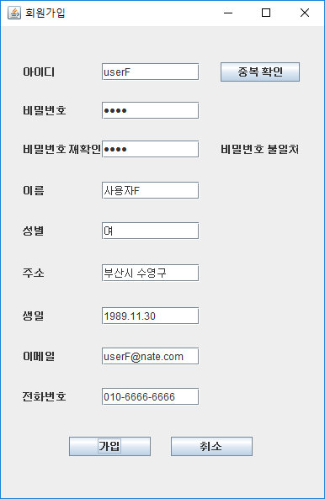
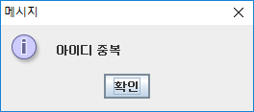
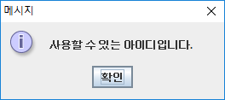
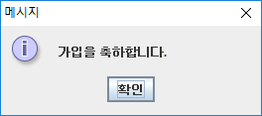
3 - 1
회원 가입
버튼 클릭 시
아이디 중복
여부 검사
비밀번호 일치 시
회원가입 성공
가입 버튼 클릭 시
비밀번호 일치 여부 확인

Slide 9
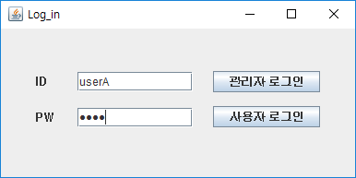

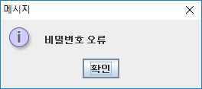


3 - 2
로그인
사용자 아이디로 관리자 로그인 시
관리자 아님 메시지 출력
비밀번호 오류 시 오류 메시지 출력
관리자 로그인 성공

Slide 10
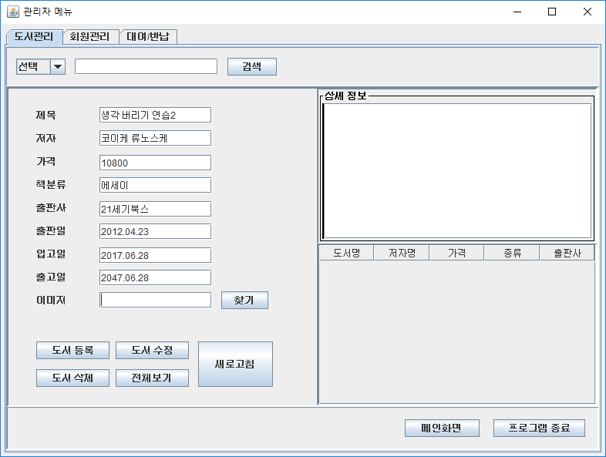
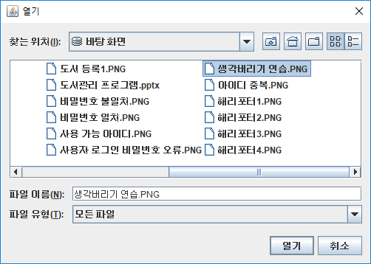
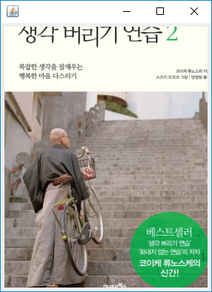
3 - 3
도서 이미지 등록
열기 버튼 클릭 시
상세보기 창 출력
찾기 버튼 클릭 시 이미지 찾기 창 출력
이미지 찾기 시 경로 받아옴

Slide 11
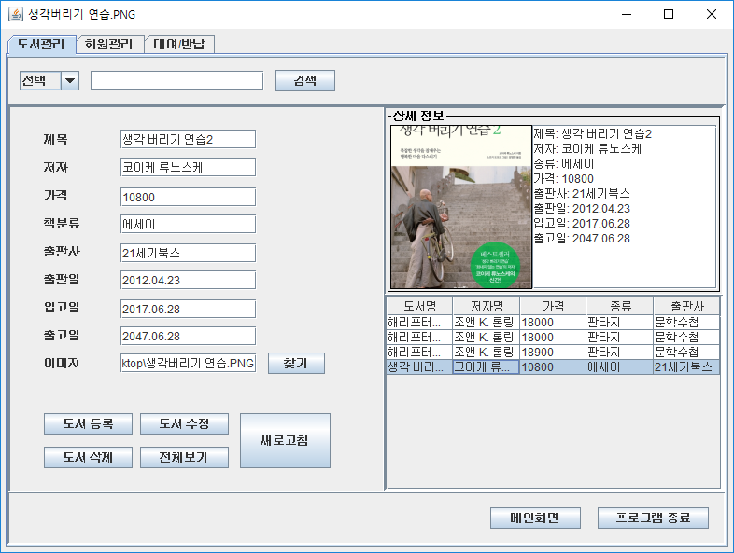
3 - 4
도서 등록
테이블 업데이트 된
등록 정보 열 클릭 시
상세 정보 창 출력
도서 등록 버튼 클릭 시 테이블에 등록 정보 업데이트

Slide 12
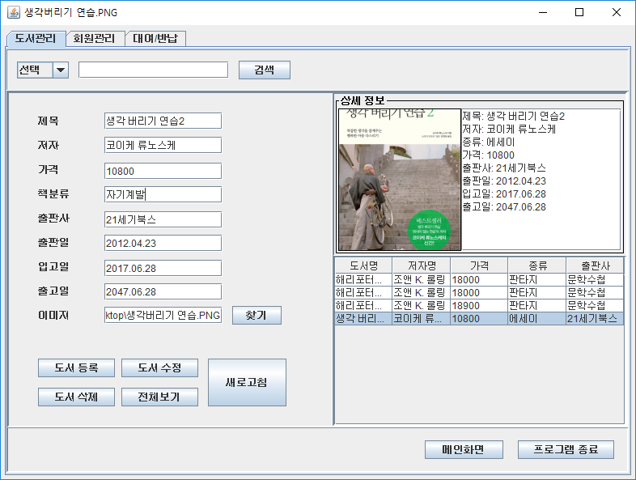


3 - 5
도서 수정 및 삭제
도서 수정 버튼 클릭 시
테이블에 수정 정보 업데이트
도서 삭제 버튼 클릭 시
테이블 정보 삭제

Slide 13
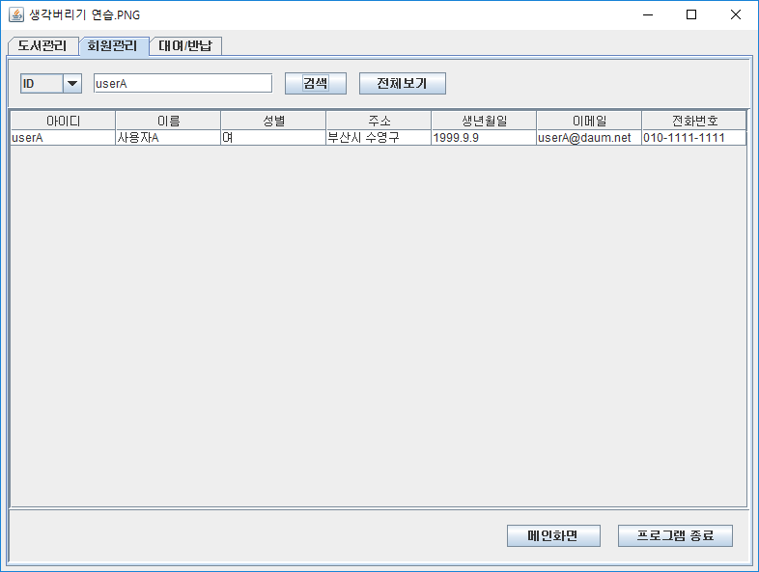
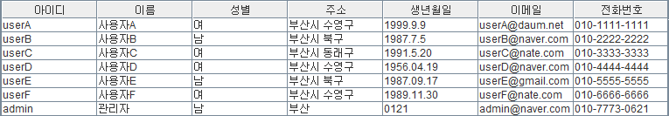
3 - 6
회원정보 검색 및 전체보기
체크박스 검색 유형 선택 후
검색 어 입력, 검색 버튼 클릭 시
검색 어 정보 테이블 출력
전체보기 클릭 시
전체 회원정보 테이블 출력

Slide 14
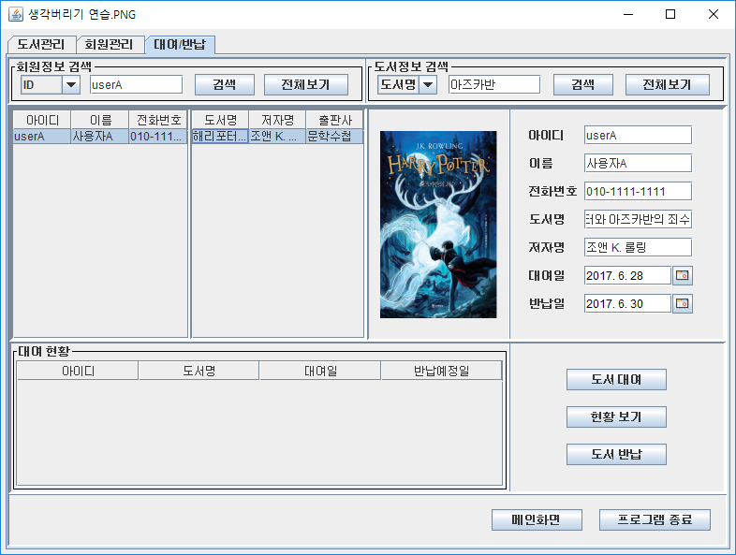

3 - 7
도서 대여 및 현황 보기
회원 및 도서 정보 검색 후
테이블에 업데이트 정보 출력
출력된 정보 클릭하여 대여를
위한 정보 창에 값 입력
달력 버튼 클릭하여
대여일 반납일 값 입력
대여를 위한 모든 값이
입력되면 도서 대여 버튼 클릭
현황 보기 버튼 클릭 시
테이블에 대여현황 출력

Slide 15
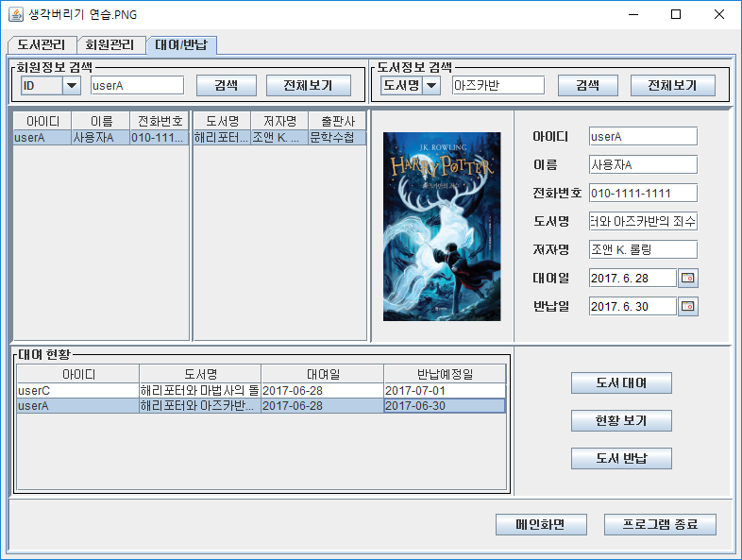
3 - 8
도서 반납
대여 현황 테이블에서
반납할 정보를 클릭한 후
도서 반납 클릭 시
도서 반납 완료

